Slide 1
Vocational school graduate academy
Associate Data Scientist
Pertemuan #5: Membersihkan Data

Slide 2

Tujuan Pembelajaran
Peserta mampu memahami konsep / teori tentang strategi pembersihan data
Peserta mampu melakukan pembersihan data yang kotor
Peserta mampu membuat laporan dan rekomendasi hasil pembersihan data
DTS 2023
#Jadijagoandigital

Slide 3
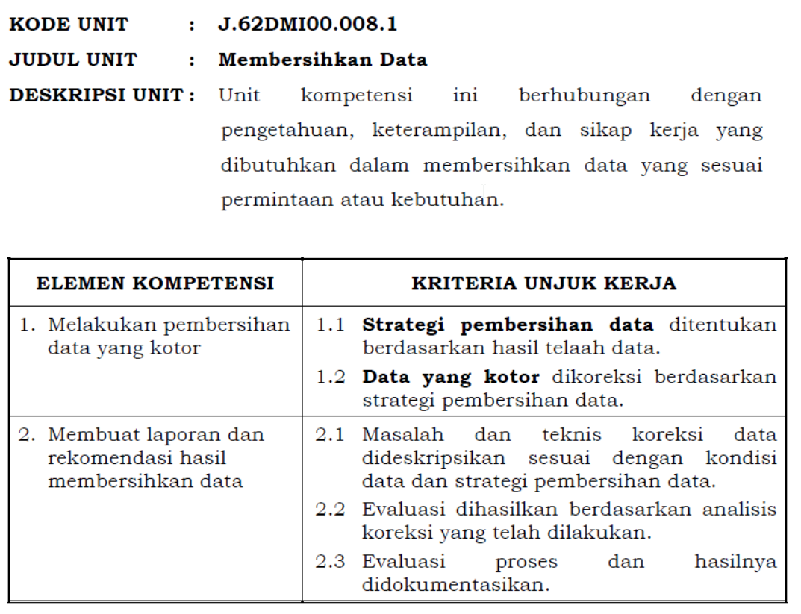
Unit Kompetensi Membersihkan Data
DTS 2023
DTS 2023
#Jadijagoandigital

Slide 4
1. Melakukan Pembersihan Data yang kotor
DTS 2023
#Jadijagoandigital

Slide 5
Konsep dan Definisi
Strategi pembersihan data dapat berupa pengisian dengan nilai yang tepat (mean, median, min/max, mode, etc), koreksi nilai standar, diisi dengan konstanta, menghapus baris kosong dan lain-lain.
Data yang kotor dapat berupa data terstruktur maupun tidak terstruktur berupa missing value, data yang salah, dan data outlier.
Rekomendasi adalah tindak lanjut dari proses pembersihan data.
Permintaan atas kebutuhan disesuaikan dengan standard di organisasi terkait.
DTS 2023
#Jadijagoandigital

Slide 6
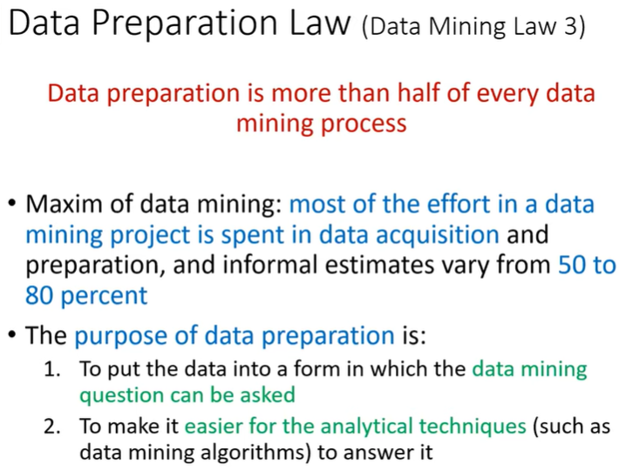
DTS 2023
#Jadijagoandigital

Slide 7
Major Task in Data Preprocessing
Data Cleansing
Fill in missing values
Smooth noisy data
Identify or remove outliers
Resolve inconsistencies
Data reduction
Dimensionality reduction
Numerosity reduction
Data compression
Data transformation and data discretization
Normalization
Concep hierarchy generation
Data Integration
Integration of multiple databases or files
DTS 2023
#Jadijagoandigital

Slide 8
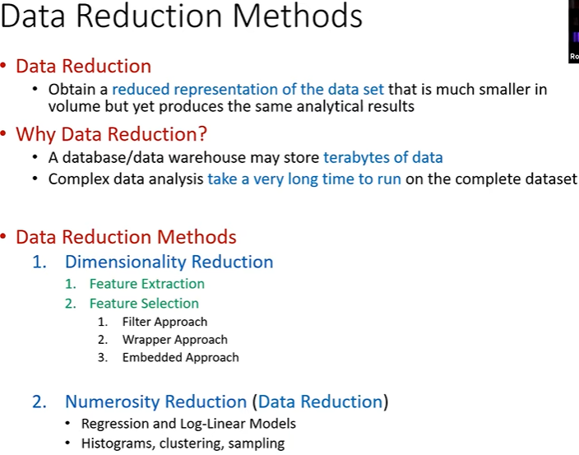
Ngurangi Atribut
Ngurangi Record
DTS 2023
#Jadijagoandigital

Slide 9
Penyebab Data Eror
1. Kesalahan nilai fitur didalam sebuah dataset
Jenis Error | Tindakan Mengatasinya
Kesalahan selama proses data entry | Meningkatkan kapasitas staf data entry, menggunakan dukungan software untuk memvalidasi data.
Pengulangan white space (unreadable or undetected characters) | Menggunakan software untuk menghilangkan unreadable atau undetected characters dari data input.
Nilai fitur yang meragukan/tidak mungkin (impossible values) | Meningkatkan kapasitas staf data entry, menggunakan dukungan software untuk memvalidasi data.
Tidak ada nilai fitur (missing value) | Lakukan perlakuan terhadap missing valus atau enghapus sampel.
Pencilan data (outlier) | Validasi atau perlakukan sebagai missing values (NaN)
Cielen, D., & Meysman, A. (2016). Introducing data science: big data, machine learning, and more, using Python tools.
Simon and Schuster.
DTS 2023
DTS 2023
#Jadijagoandigital

Slide 10
2. Ketidak-konsistenan nilai fitur didalam sebuah dataset
Jenis Error | Tindakan Mengatasinya
Deviasi dari nilai fitur yang standar | Meningkatkan kapasitas staf data entry, menggunakan dukungan software untuk memvalidasi data.
Perbedaan unit pengukuran (e.g. centimeter dengan meter) | Menghitung ulang.
Perbedaan level agregasi (e.g. akumulasi perhari dengan per-minggu) | Menyamakan tingkat pengukuran menggunakan teknik aggregasi atau ekstrapolasi
Cielen, D., & Meysman, A. (2016). Introducing data science: big data, machine learning, and more, using Python tools.
Simon and Schuster.
DTS 2023
#Jadijagoandigital

Slide 11
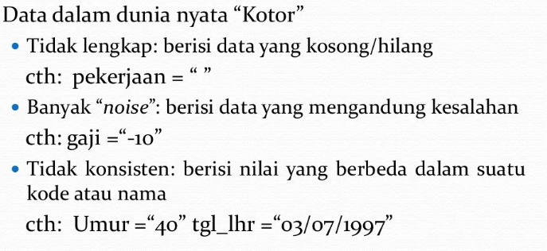
Contoh Data kotor
DTS 2023
#Jadijagoandigital

Slide 12
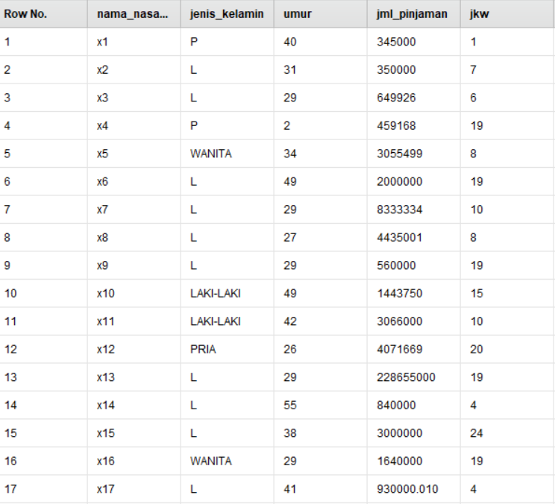
Contoh data tidak konsisten
DTS 2023
#Jadijagoandigital

Slide 13
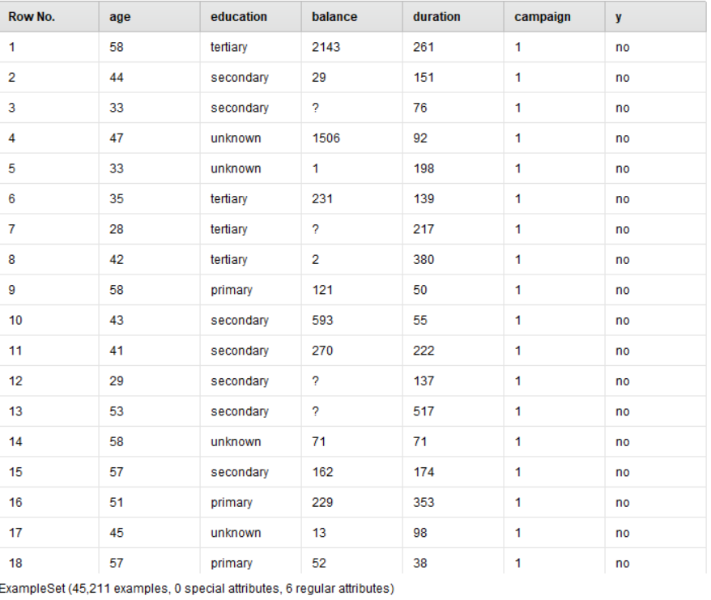
Contoh Dataset yang kotor missing value
DTS 2023
#Jadijagoandigital

Slide 14
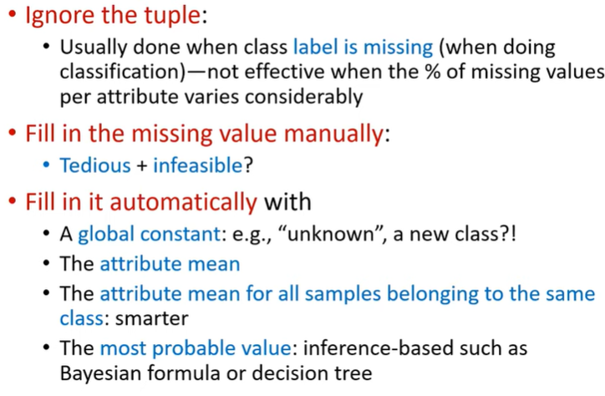
Bagaimana cara mengatasi data yang kotor?
DTS 2023
#Jadijagoandigital

Slide 15
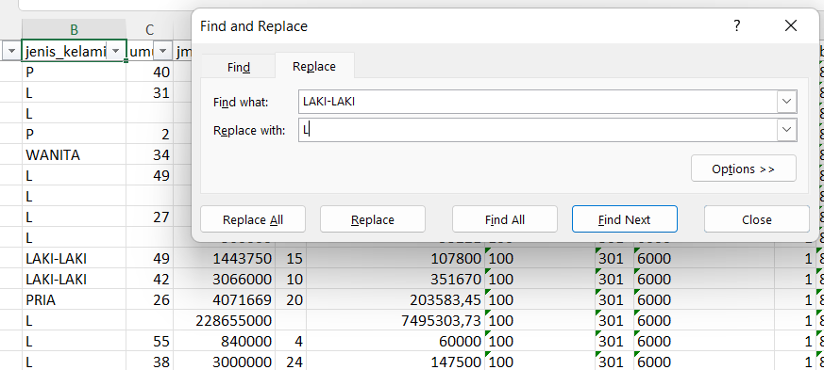
Contoh cara mengatasi data yang kotor dengan Tools Excel
DTS 2023
#Jadijagoandigital

Slide 16
Contoh cara mengatasi data yang kotor dengan SQL
UPDATE CreditApproval SET jeniskelamin = ’L’ WHERE jeniskelamin = ’LAKI-LAKI’ OR jeniskelamin=‘PRIA’;
Referensi: https://www.w3schools.com/sql/sql_update.asp
DTS 2023
#Jadijagoandigital

Slide 17
Latihan Praktek membersihkan data dengan Rapidminer
Pilih data yang mengandung missing value
Lihat di statistik, cek missing value
Lakukan Langkah replace missing value
DTS 2023
#Jadijagoandigital

Slide 18
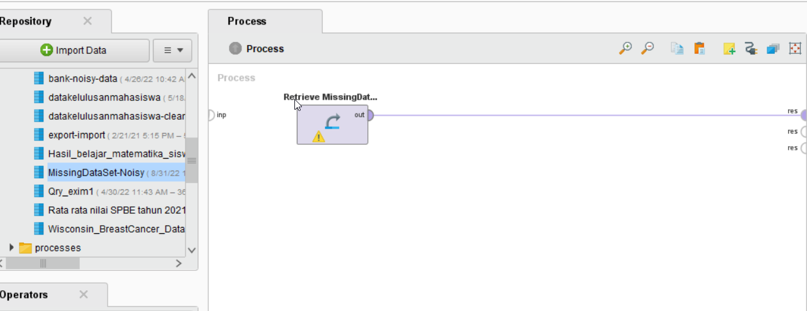
Latihan Praktek
1. Pilih data yang mengadung missing value
DTS 2023
#Jadijagoandigital

Slide 19
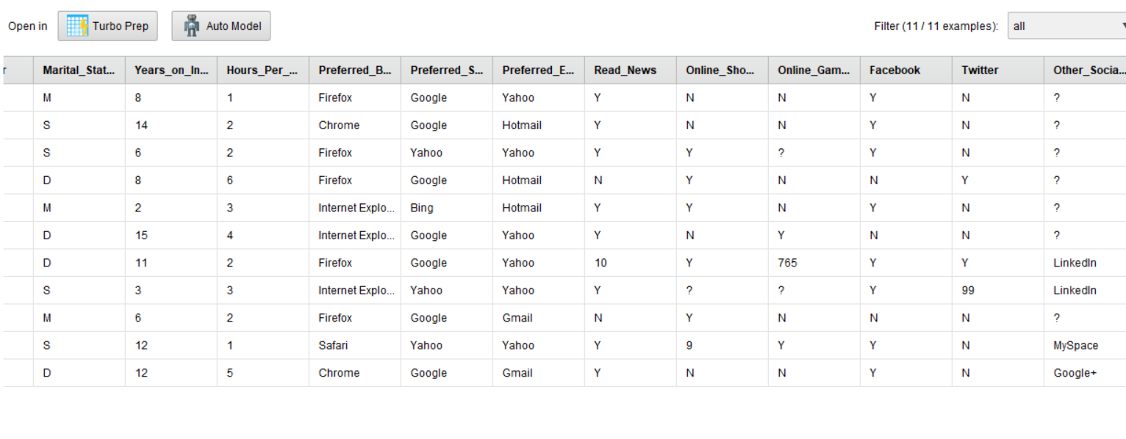
Latihan Praktek
DTS 2023
#Jadijagoandigital

Slide 20
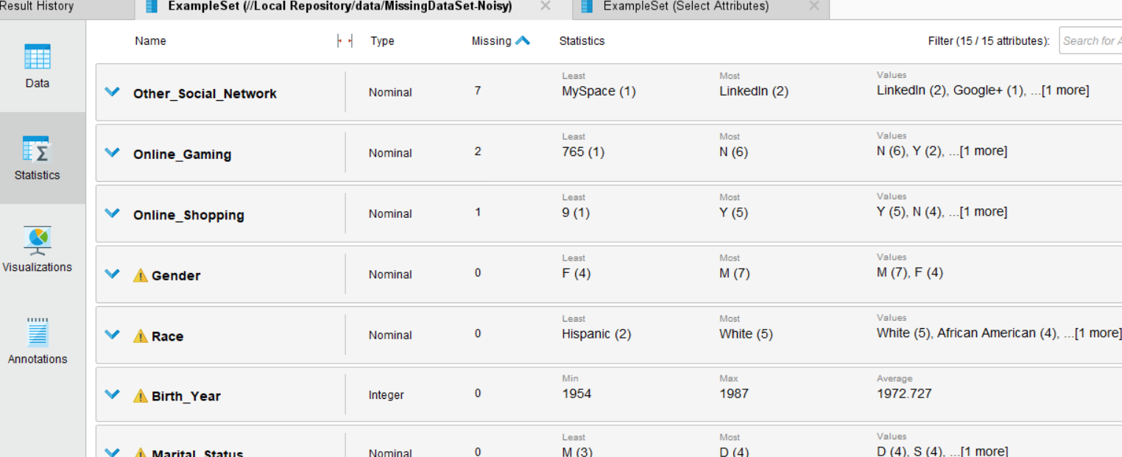
Latihan Praktek
2. Lihat di statistik, cek missing value
DTS 2023
#Jadijagoandigital

Slide 21
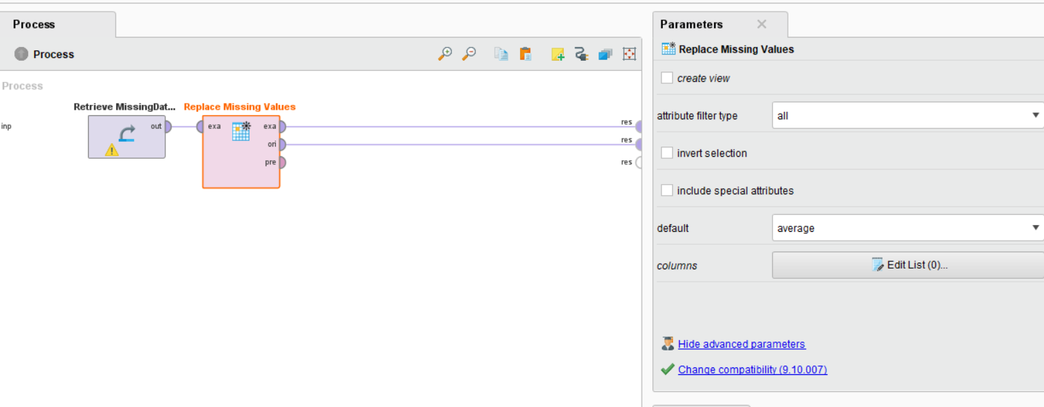
Latihan Praktek
3. Lakukan Langkah replace missing value
DTS 2023
#Jadijagoandigital

Slide 22
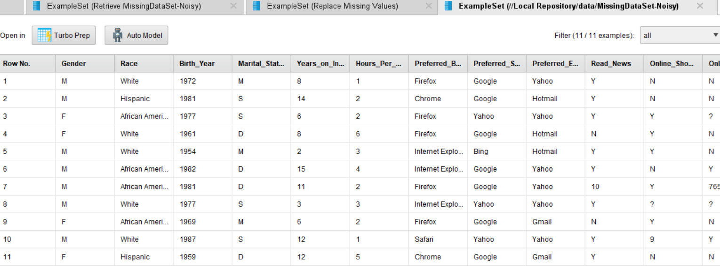
Dataset original
DTS 2023
#Jadijagoandigital

Slide 23
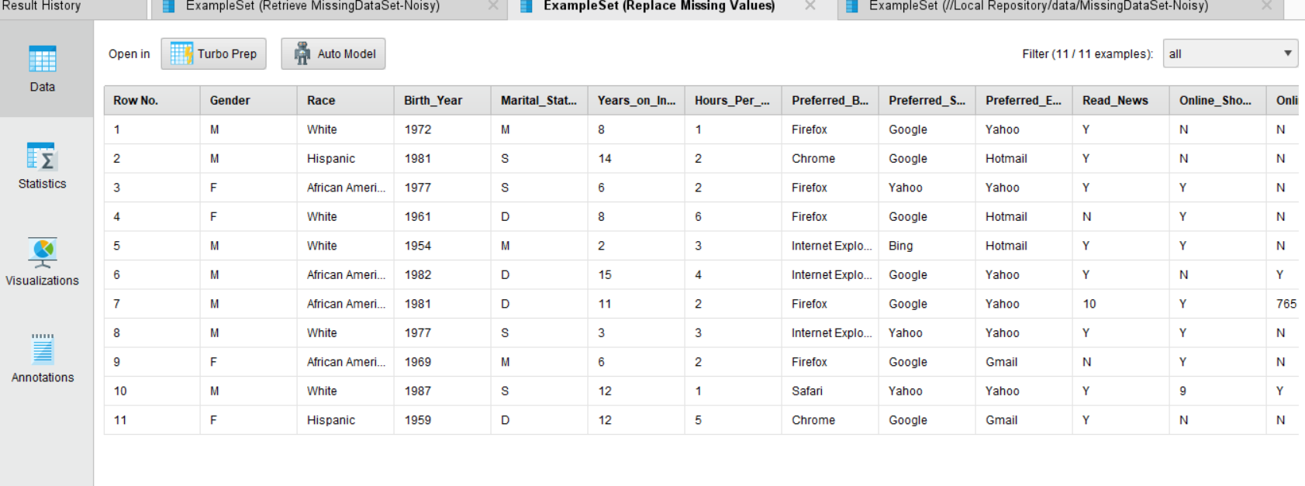
Dataset hasil replace missing value , dengan metode avarege
DTS 2023
#Jadijagoandigital

Slide 24
Latihan Tugas
Amati dataset pada studi kasus
Periksa data yang missing value
Bersihkan data yang kotor dengan metode replace missing value
DTS 2023
#Jadijagoandigital

Slide 25
Referensi
Krensky P. Data Pre Tools: Goals, Benefits, and The Advantage of Hadoop. Aberdeen Group Report. July 2015
SAS. Data Preparation Challenges Facing Every Enterprise. ebook. December 2017
https://www.w3schools.com/sql/sql_update.asp
https://www.youtube.com/watch?v=Zw8_-SSBJ1c&t=167s
DTS 2023
#Jadijagoandigital

Slide 26

Terima Kasih
#Jadijagoandigital

